Slide 1


Chuyên đề 3: VẬT LÝ VỚI GIÁO DỤC BẢO VỆ MÔI TRƯỜNG

Slide 2
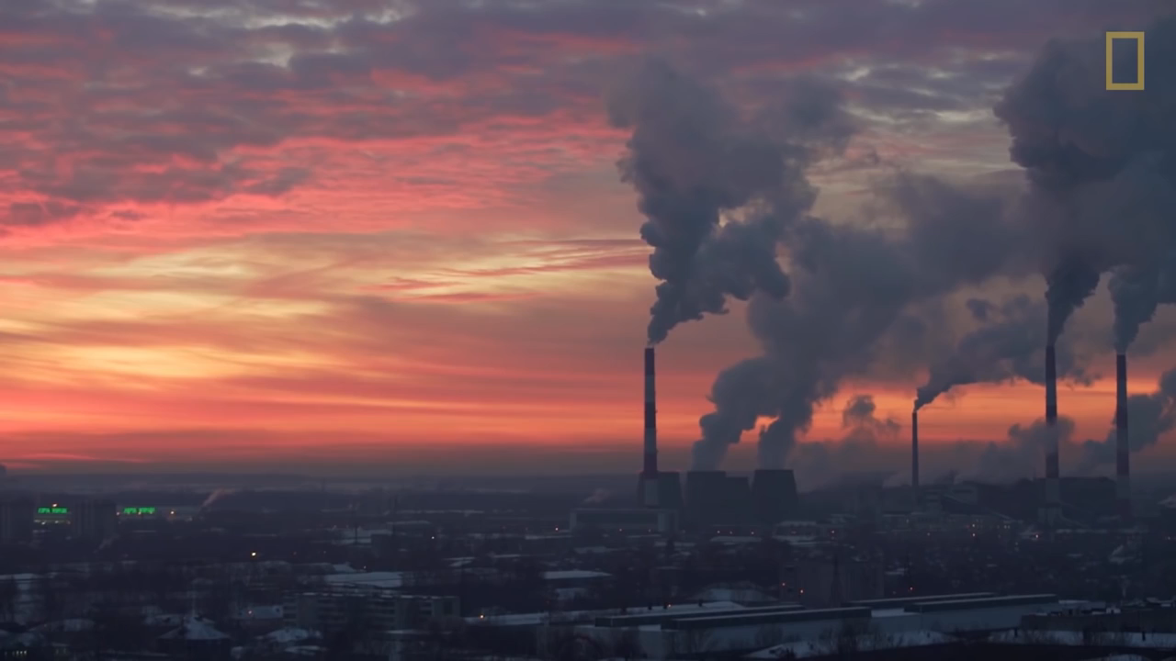

Slide 3
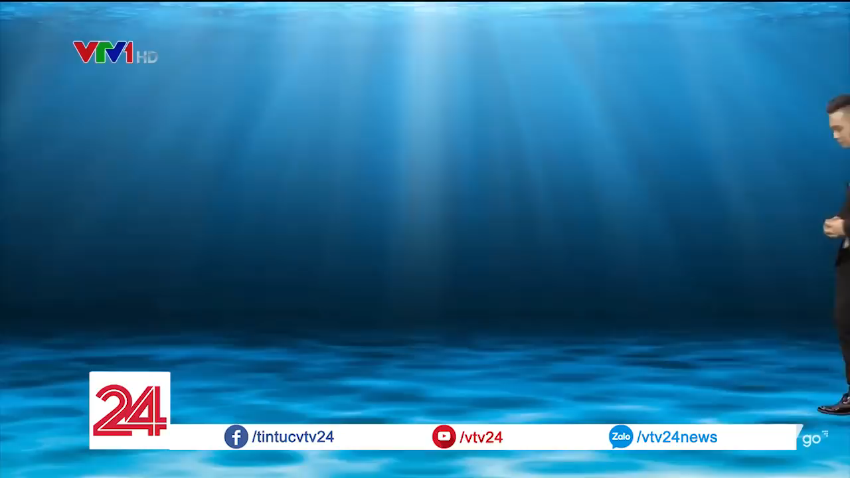

Slide 4
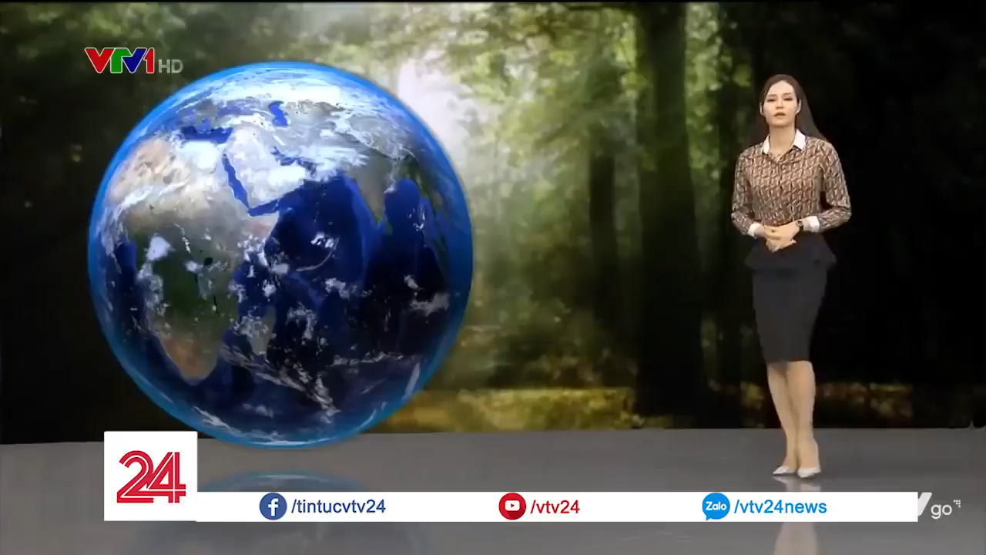

Slide 5








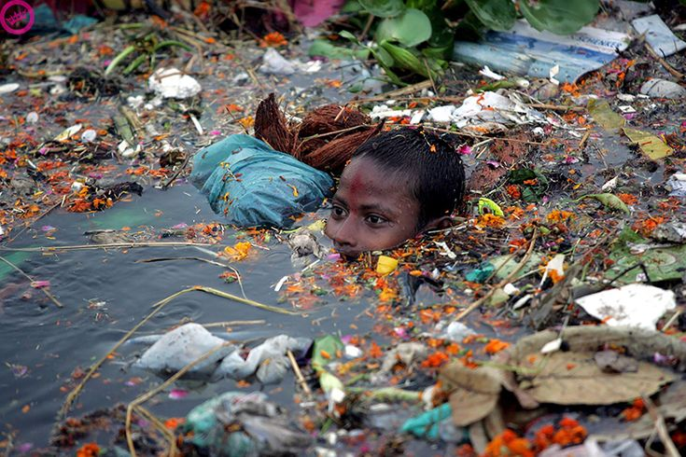













Slide 6

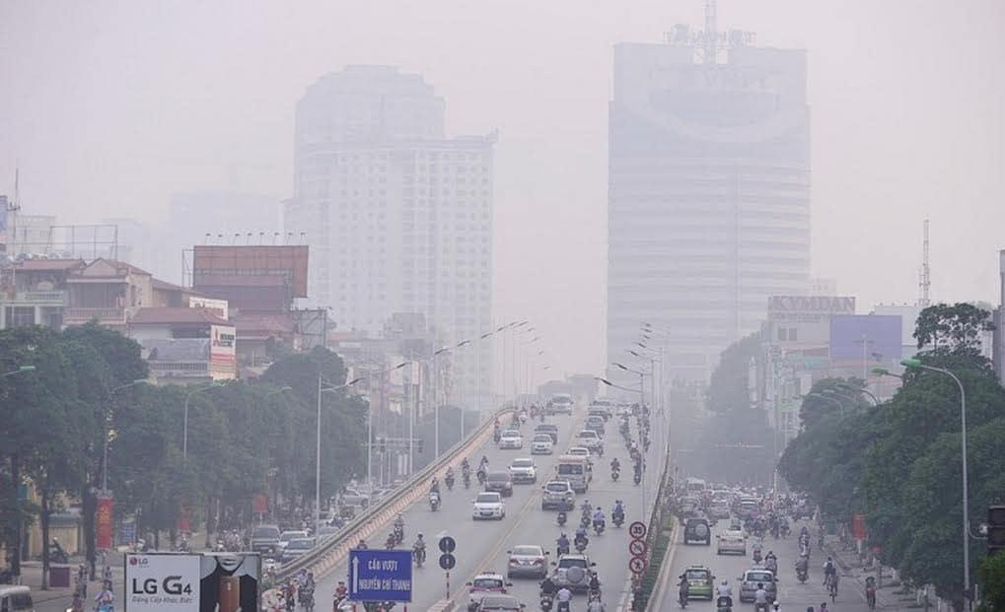

Câu hỏi 1: Thực trạng không khí có nhiều khói , bụi, hơi, có sự lan tỏa mùi lạ, làm giảm tầm nhìn xa, gây hại cho sức khỏe sinh vật và con người là gì?
Ô nhiễm không khí

Slide 7
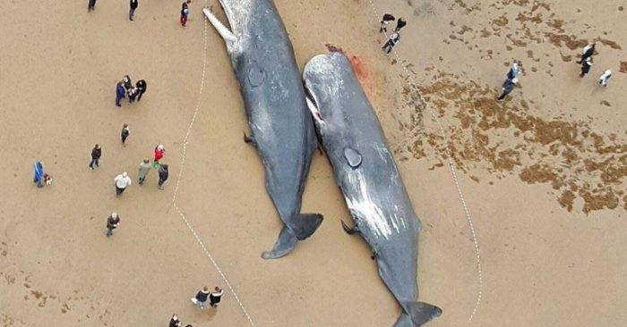
Câu hỏi 2: Nguyên nhân trực tiếp làm hàng loạt các sinh vật biển khổng lồ chết và trôi dạt vào bờ là gì?
Ăn phải rác thải nhựa

Slide 8
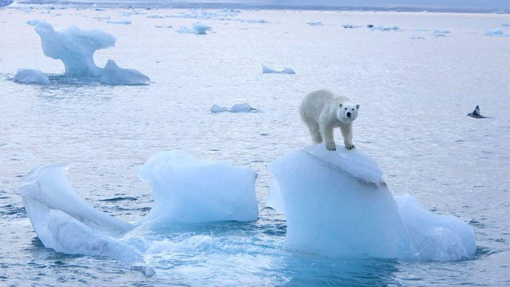
Câu hỏi 3: Hiện tượng chính làm nước biển dâng cao gây biến đổi khí hậu là gì ?
Hiện tượng tan băng ở vùng cực

Slide 9
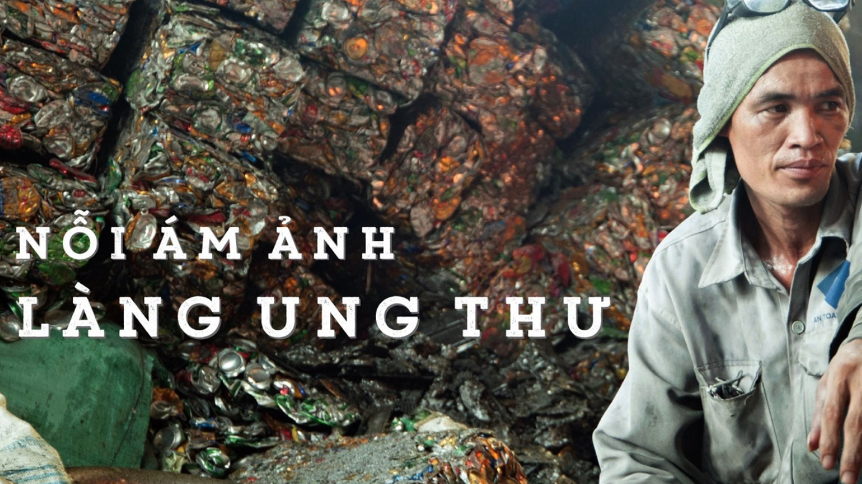
Câu hỏi 4: Căn bệnh ngày càng phổ biển đặc biệt ở các làng nghề sản xuất?
Bệnh ung thư

Slide 10
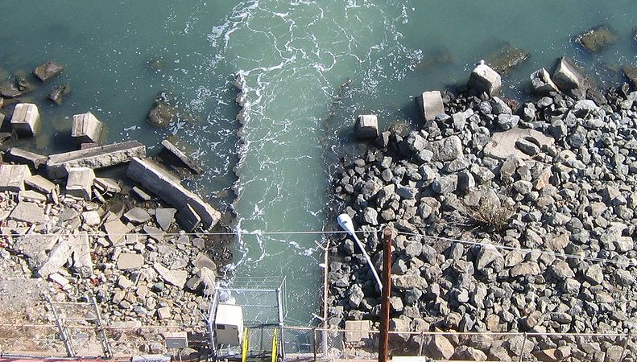
Xả nước thải trực tiếp ra môi trường
Câu hỏi 5: Một trong các nguyên nhân chính làm ô nhiễm môi trường nước ?

Slide 11
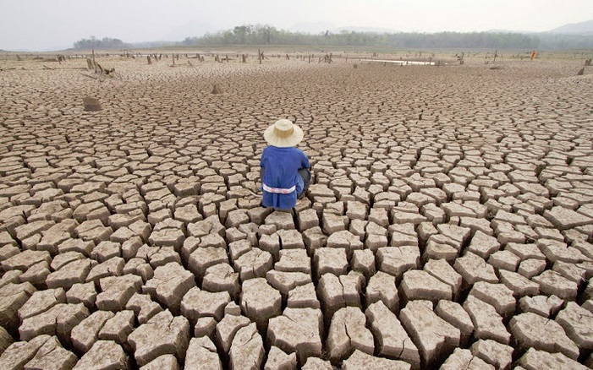
Câu hỏi 6: Điều gì đang ảnh hưởng trực tiếp đến cuộc sống của con người ?
Ô nhiễm môi trường và biến đổi khí hậu

Slide 12

Thông điệp của bức tranh là gì?
HÃY BẢO VỆ MÔI TRƯỜNG NGAY HÔM NAY

Slide 13
Sự cần thiết phải bảo vệ môi trường
Bài 7

Slide 14

BẢNG PHÂN CÔNG
TT | Họ và tên | Vai trò | Nhiệm vụ
1 |  | Nhóm trưởng | Quản lí, tổ chức chung, tổng kiểm duyệt
2 |  | Thư ký | Ghi chép và lưu giữ hồ sơ học tập, ghi điểm, ghi nhận tiến độ công việc và trách nhiệm của từng thành viên, ghi lại các hoạt động thiết kế, các vấn đề gặp phải, nguyên nhân và cách giải quyết.
3 |  | Thành viên | Ban nội dung
4 |  | Thành viên | Ban nội dung
5 |  | Thành viên | Ban thiết kế
6 |  | Thành viên | Đại sứ truyền thông

Slide 15
Rác thải nhựa
ảnh hưởng đến con người và các sinh vật sống như thế nào?
Biến đổi khí
hậu là gì? Làm
thế nào con người có thể phát triển bền vững trong thời đại 4.0?
Tình hình ô nhiễm không khí ở Việt Nam?
CHỦ ĐỀ THẢO LUẬN
Vai trò của cá nhân và cộng đồng trong bảo vệ môi trường.
Căn bệnh ung
thư ở Việt Nam và trên thế giới _Thực trạng và nguyên nhân.
Sự cần thiết phải bảo vệ môi trường trong chiến lược phát triển của Việt Nam.

Slide 16
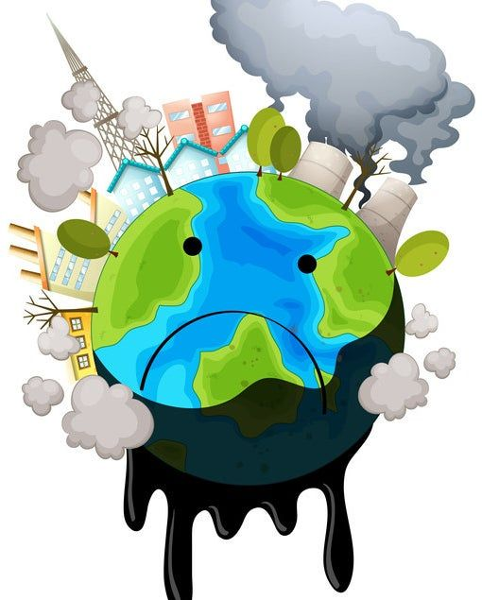
HOẠT ĐỘNG NHÓM

Slide 17
NỘI DUNG THẢO LUẬN NHÓM
NHÓM 1:
Rác thải nhựa
NHÓM 2
Ô nhiễm không khí
NHÓM 3
Bệnh UNG THƯ
NHÓM 4
Sự cần thiết phải bảo vệ môi trường
NHÓM 5
Vai trò của cá nhân và cộng đồng trong bảo vệ môi trường
NHÓM 6
Biến đổi khí hậu – Phát triển bề vững

Slide 18
Các nhóm thảo luận theo phiếu học tập và báo cáo

Slide 19
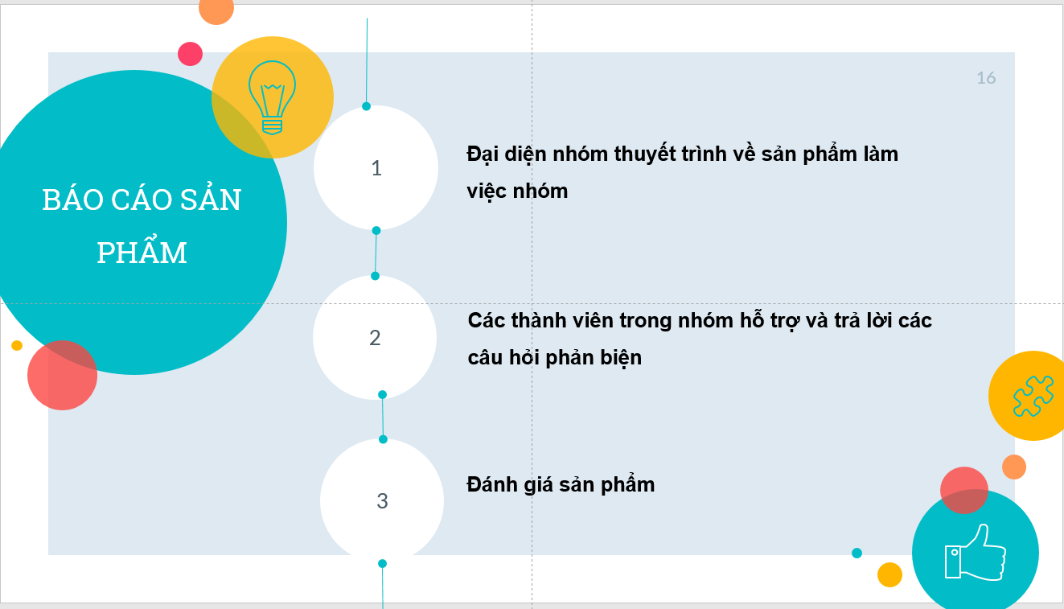

Slide 20

Môi trường là gì? Môi trường có vai trò quan trọng như thế nào đối với đời sống con người?
PHIẾU HỌC TẬP SỐ 1
Môi trường bao gồm các yếu tố tự nhiên và yếu tố nhân tạo bao quanh con người
Môi trường sống
tạo ra không gian sống, cung cấp nguồn tài nguyên thiên nhiên.
cũng như là nơi chứa đựng chất thải do con người tạo ra trong hoạt động sinh hoạt và sản xuất.
Môi trường sống có trong lành thì sức khỏe của con người mới được đảm bảo.
Vì vậy môi trường có vai trò vô cùng quan trọng trong đời sống con người.

Slide 21
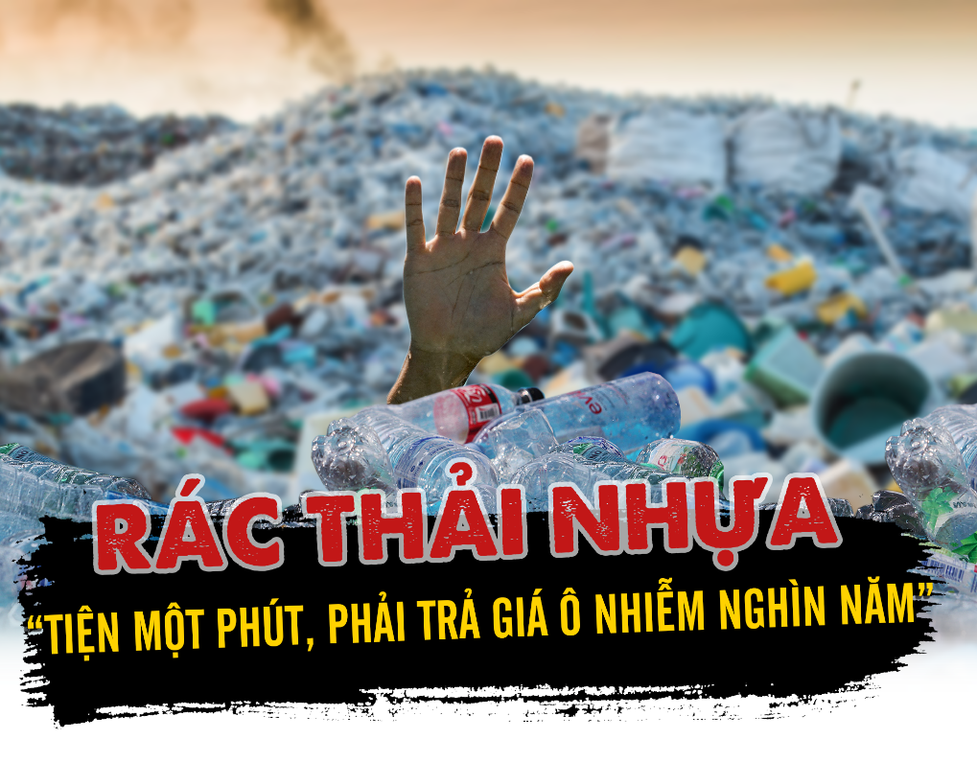
Rác thải nhựa là gì? Vòng tuần hoàn của các hạt vi nhựa diễn ra như thế nào?
PHIẾU HỌC TẬP SỐ 1
Rác thải nhựa là cụm từ dùng để chỉ chung những sản phẩm làm bằng nhựa đã qua sử dụng hoặc không dùng đến và bị đem vứt bỏ.
Rác thải nhựa bao gồm: túi nhựa, chai nhựa, cốc nhựa, ống hút nhựa, đồ chơi cũ bằng nhựa… những sản phẩm này có đặc điểm là thời gian phân hủy lâu có thể lên tới hàng trăm, hành ngàn năm.

Slide 22
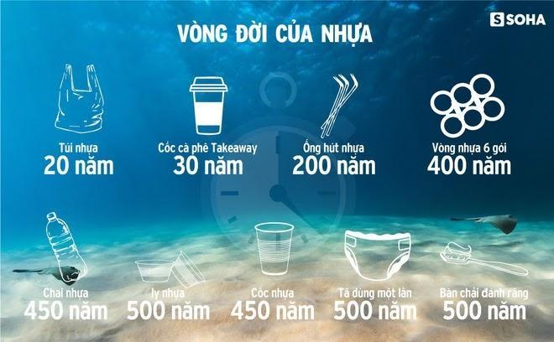

Slide 23


Slide 24
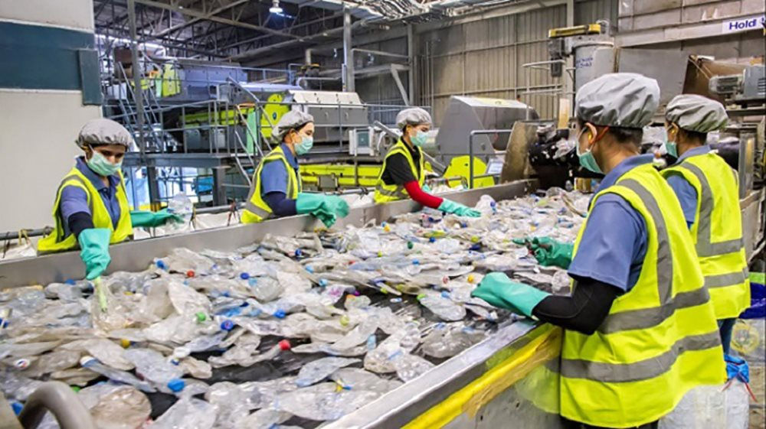
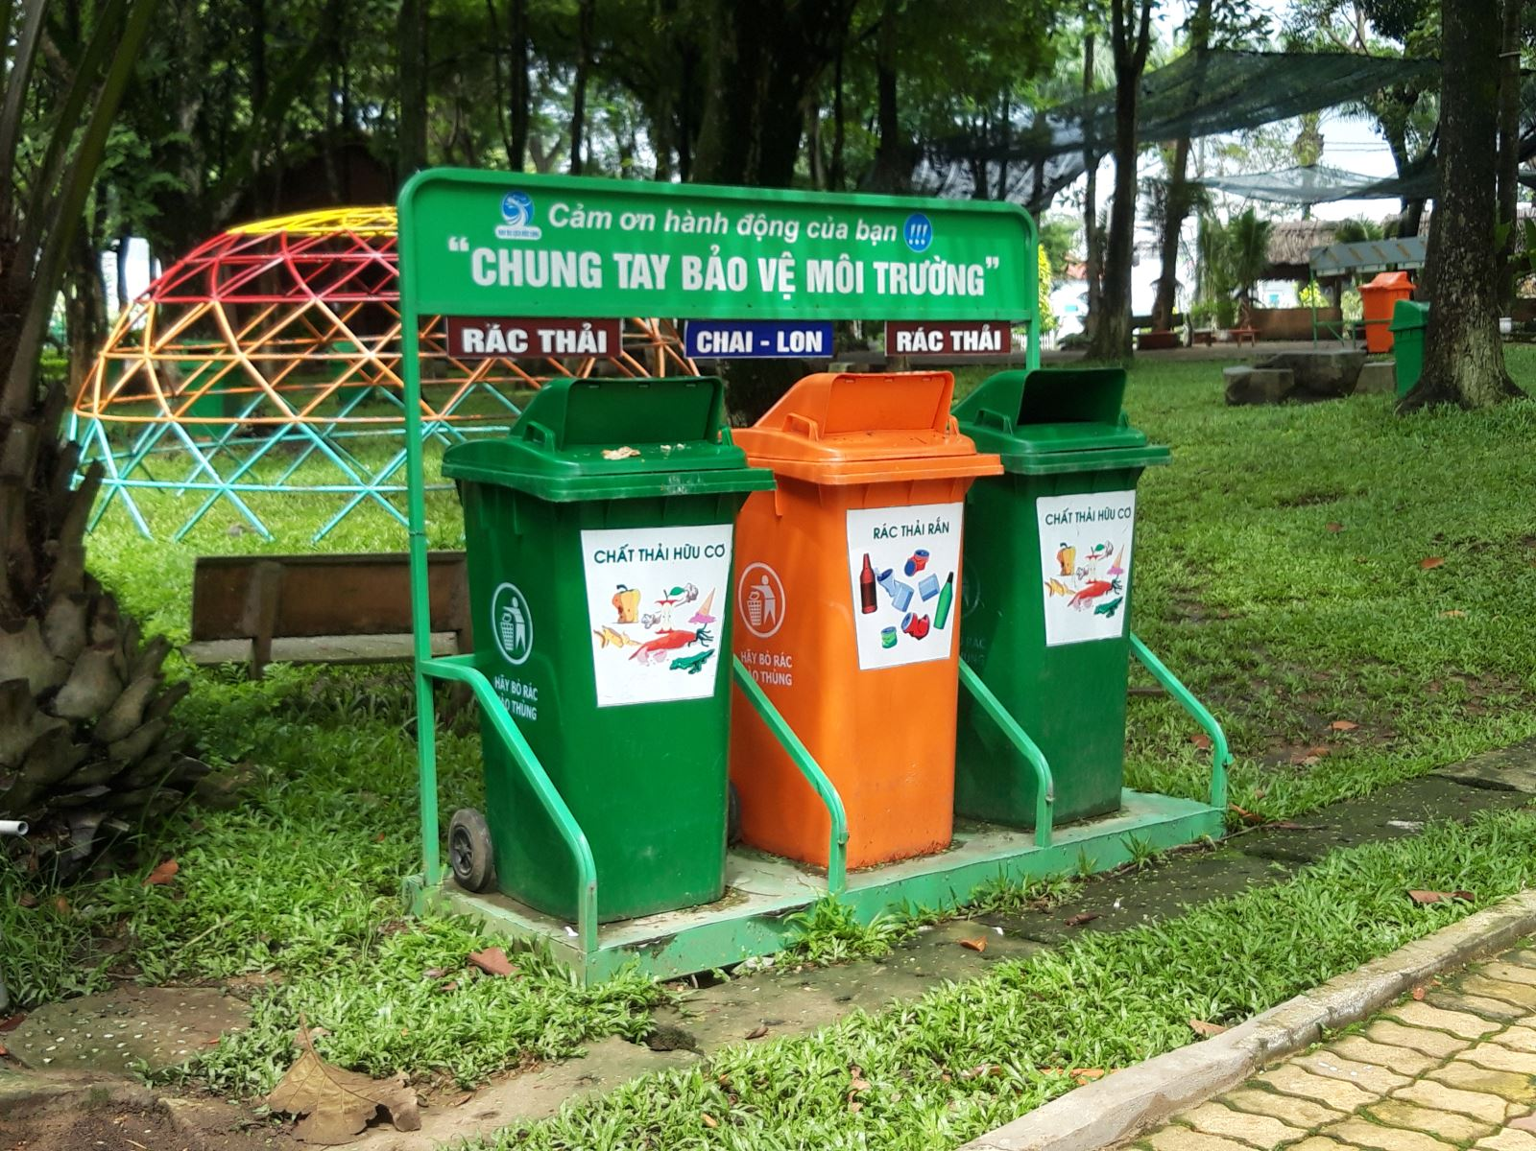
Hiện nay tại Việt Nam việc thu gom và xử lý rác thải nhựa được diễn ra như thế nào? Có những biện pháp nào để có thể tận thu và xử lý rác thải nhựa hiệu quả ?
PHIẾU HỌC TẬP SỐ 1
Những vấn đề mà việc xử lí, tái chế rác thải nhựa gặp phải có thể nhắc đến:
Lĩnh vực xử lí và tái chế chất thải nhựa ở nước ta chưa phát triển, quy mô còn nhỏ lẻ, diễn ra chủ yếu ở một số doanh nghiệp nhỏ.
Cùng với đó, người dân thiếu ý thức trong việc phân loại rác thải ngay tại nguồn gây nhiều khó khăn cho phân loại, xử lý và tái chế.

Slide 25
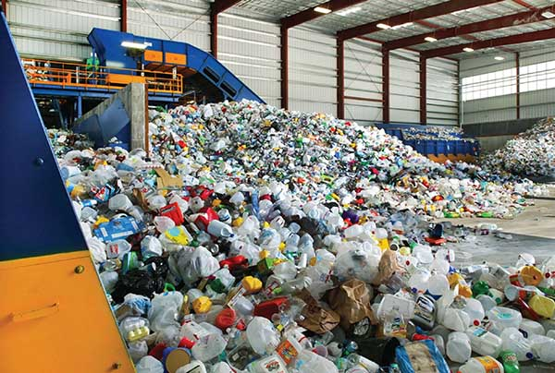
PHIẾU HỌC TẬP SỐ 1
Trong 3.000 tấn rác đem đi tái chế ở thành phố Hồ Chí Minh thì chỉ thu được 50 – 60 tấn nhựa tái sinh chất lượng thấp (Theo thống kê của Hiệp hội nhựa Việt Nam)

Slide 26
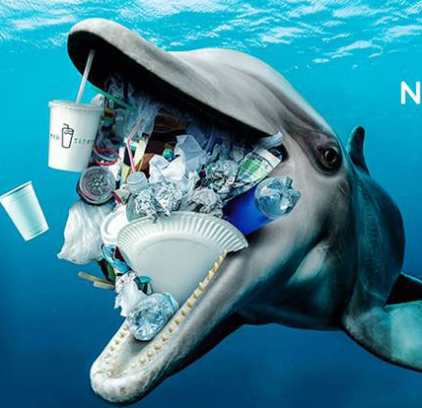
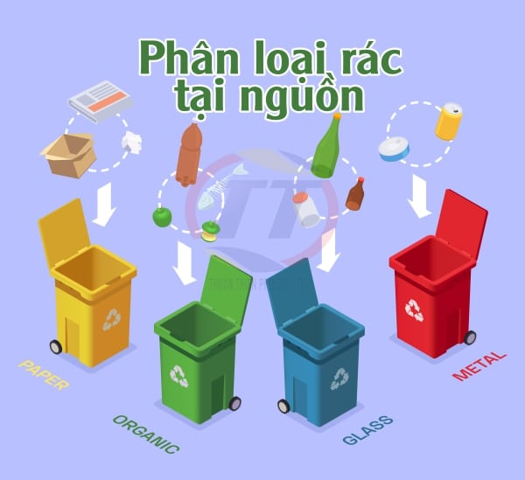
Hiện nay tại Việt Nam việc thu gom và xử lý rác thải nhựa được diễn ra như thế nào? Có những biện pháp nào để có thể tận thu và xử lý rác thải nhựa hiệu quả ?
PHIẾU HỌC TẬP SỐ 1
Một số biện pháp để tận thu rác thải nhựa hiệu quả:
Cần nâng cao ý thức của cộng đồng về sự nguy hại của rác thải nhựa.
Cần có ý thức phân loại rác thải ngay tại nhà để thuận tiện cho việc xử lý hiệu quả.
Nhà nước cần có những chủ chương chính sách kêu gọi các doanh nghiệp tư nhân đầu tư dây truyền công nghệ kĩ thuật cao về phân loại và xử lý rác thải để xử lý rác có hiệu quả.

Slide 27
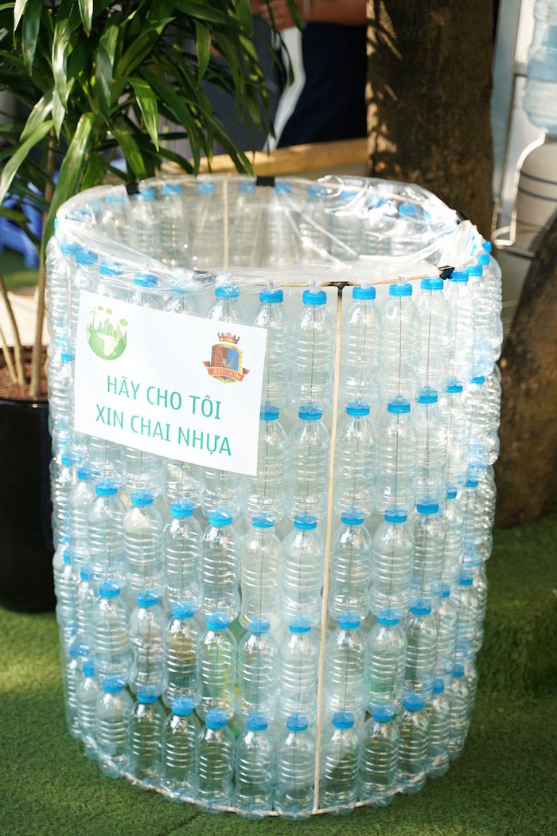
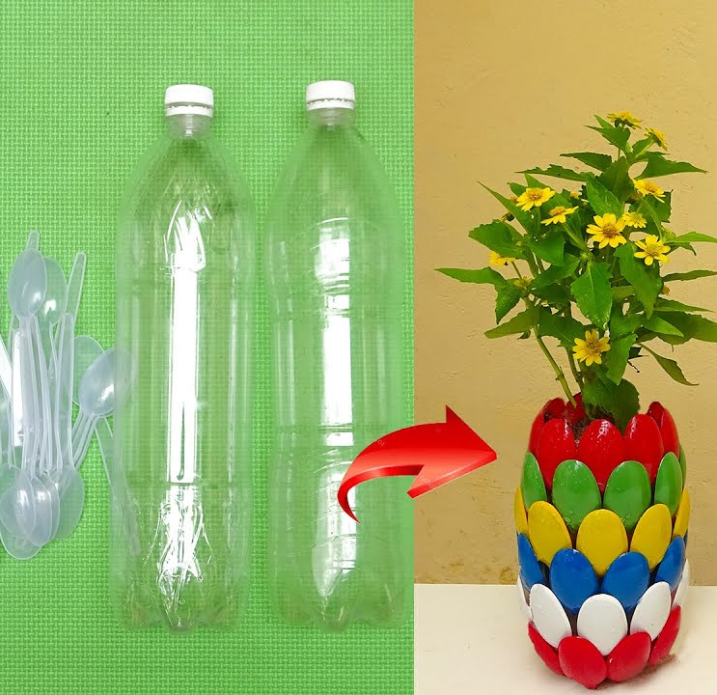
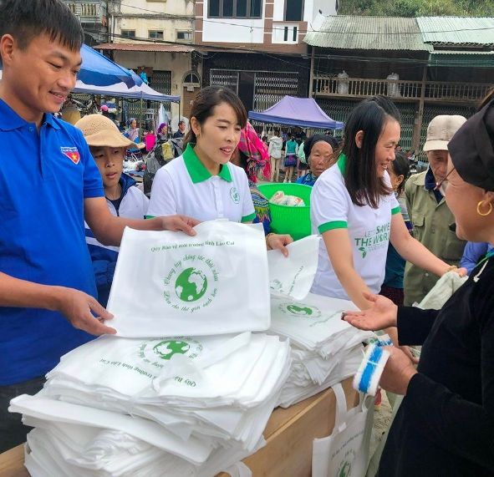
Liên hệ bản thân con có thể thực hiện những công việc gì để hạn chế rác thải nhựa?
PHIẾU HỌC TẬP SỐ 1
Có thể phân loại rác ngay tại nhà, hạn chế sử dụng những cốc, hộp, chai nhựa hay túi nilon...
Có thể tái chế những chai nhựa thành những sản phẩm có thể sử dụng như chậu cây cảnh, đồ trang trí…
Có thể tuyên truyền với gia đình và cộng đồng về sự nguy hại của rác thải nhựa…..

Slide 28
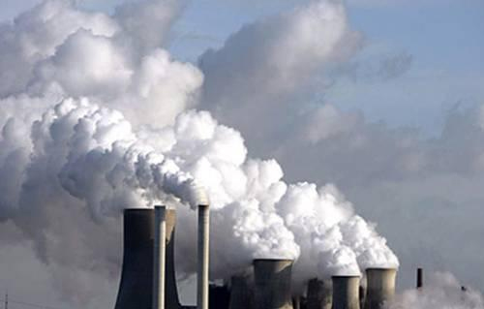
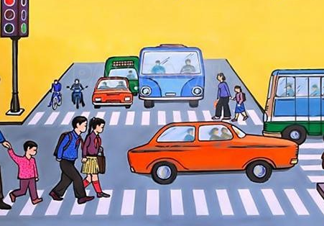
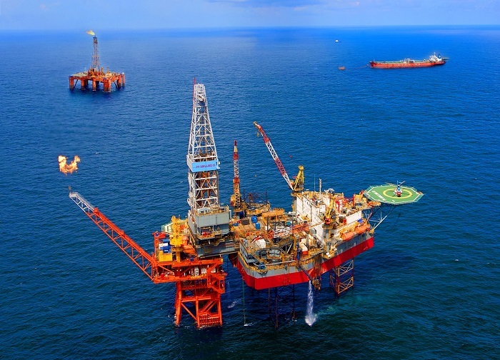
Môi trường sống của con người đang bị những tác động tiêu cực như thế nào?
PHIẾU HỌC TẬP SỐ 2
Môi trường sống của con người
Đang bị hủy hoại nghiêm trọng mà nguyên nhân cũng bắt nguồn từ con người như khói bụi từ các khu công nghiệp, phương tiện giao thông, khai thác cạn kiệt khoáng sản…

Slide 29
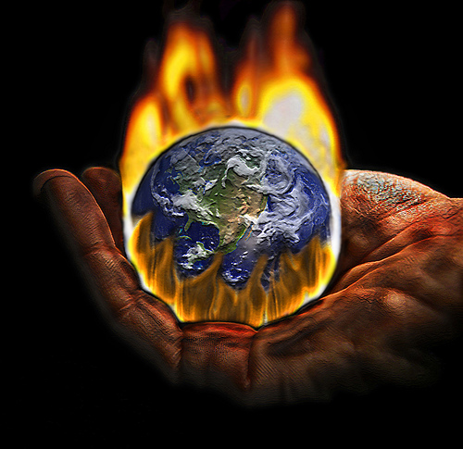
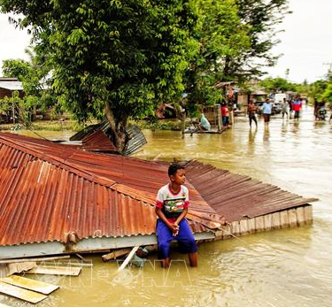
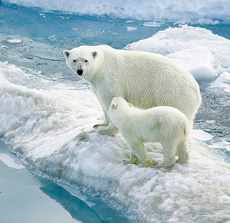
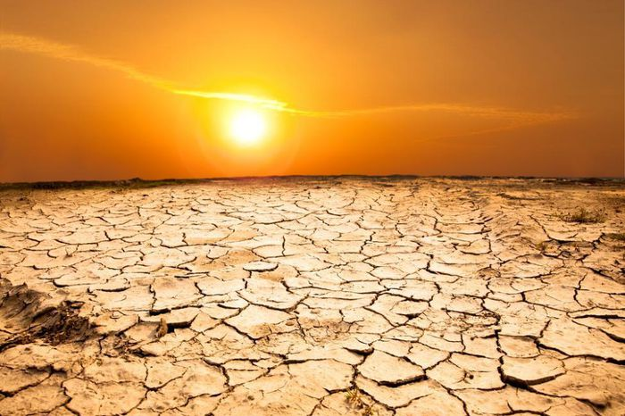
Môi trường sống của con người đang bị những tác động tiêu cực như thế nào?
PHIẾU HỌC TẬP SỐ 2
Gây ra
sự nóng lên toàn cầu và biến đổi khí hậu,
hiện tượng băng tan ở các vùng cực, lũ lụt, hạn hán…

Slide 30
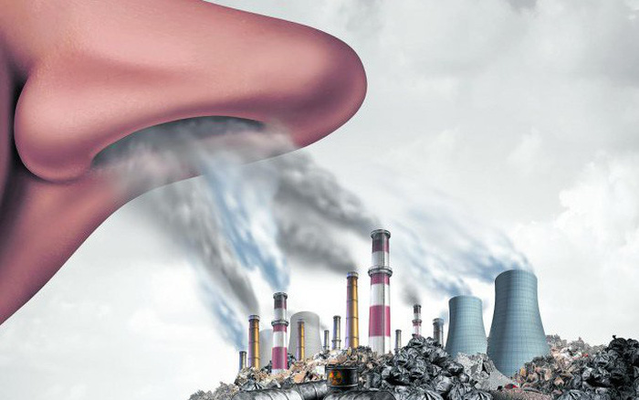
Ô nhiễm không khí là gì?
PHIẾU HỌC TẬP SỐ 2
Thực trạng không khí có nhiều khói, bụi, hơi, có sự lan tỏa mùi lạ, làm giảm tầm nhìn xa, gây hại cho sức khỏe sinh vật và con người gọi là ô nhiễm không khí.

Slide 31
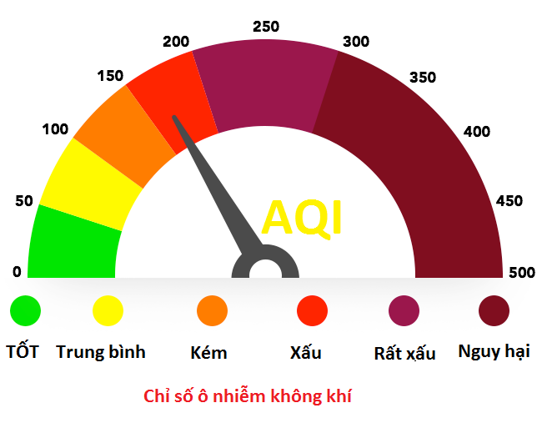
Thang đo nào cho ta biết không khí đang ở mức báo động ô nhiễm và hạn chế ra khỏi nhà?
PHIẾU HỌC TẬP SỐ 2
Chỉ số chất lượng không khí (AQI) là thước đo đơn giản hóa mức độ ô nhiễm không khí. Ô nhiễm không khí gây ra các bệnh nguy hiểm đường hô hấp, mỗi năm gây tử vong hàng triệu người trên thế giới

Slide 32
Tình hình ô nhiễm không khí ở Việt Nam như thế nào?
PHIẾU HỌC TẬP SỐ 2
Mức độ ô nhiễm không khí ở Việt Nam đang ở mức cực kỳ nghiêm trọng. Đặc biệt là tại các thành phố lớn như Hà Nội và thành phố Hồ Chí Minh, nhiều ngày mức độ ô nhiễm không khí ở mức tím – mức cực kỳ nguy hiểm.

Slide 33
Môi trường là gì? Môi trường có vai trò quan trọng như thế nào đối với đời sống con người?
PHIẾU HỌC TẬP SỐ 3
Môi trường bao gồm các yếu tố tự nhiên và yếu tố nhân tạo bao quanh con người
Môi trường sống
tạo ra không gian sống, cung cấp nguồn tài nguyên thiên nhiên.
cũng như là nơi chứa đựng chất thải do con người tạo ra trong hoạt động sinh hoạt và sản xuất.
Môi trường sống có trong lành thì sức khỏe của con người mới được đảm bảo.
Vì vậy môi trường có vai trò vô cùng quan trọng trong đời sống con người.

Slide 34
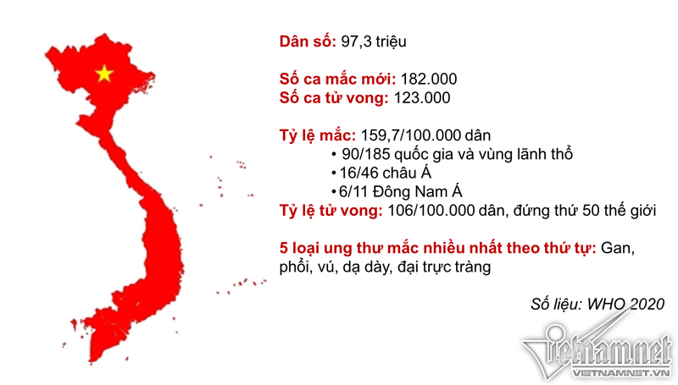
Hiện nay tại Việt Nam thực trạng bệnh ung thư diễn ra như thế nào?
PHIẾU HỌC TẬP SỐ 3
Hiện nay Việt Nam thuộc các quốc gia có tỷ lệ mắc ung thư cao nhất thế giới.

Slide 35
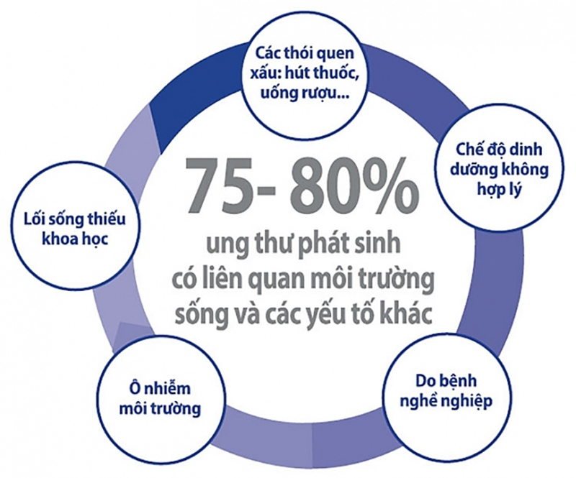
Theo em, nguyên nhân nào ngày càng xuất hiện nhiều làng ung thư tại Việt Nam?
PHIẾU HỌC TẬP SỐ 3
Làng ung thư chính là do sự ô nhiễm môi trường ở những làng nghề sản xuất.

Slide 36
Liên hệ bản thân mỗi cá nhân và cộng đồng phải có những hành động thiết thực nào để làm giảm thiểu và hạn chế những hệ lụy của căn bệnh ung thư quái ác?
PHIẾU HỌC TẬP SỐ 3
Để giảm thiểu và hạn chế những hệ lụy của căn bệnh ung thư quái ác, chúng ta cần:
Nâng cao ý thức và hiểu biết của con người về căn bệnh ung thư, cần tầm soát ung thư sớm để dễ dàng chữa trị khi không may mắc phải
Bảo vệ môi trường không khí, môi trường nước, hạn chế rác thải nhựa, rèn luyện thói quen ăn uống, sinh hoạt khoa học.
Thường xuyên đeo khẩu trang và các thiết bị bảo hộ lao động đúng cách khi tiếp xúc với những môi trường độc hại, các nhà máy hạn chế thải trực tiếp khí thải, nước thải ra môi trường.

Slide 37

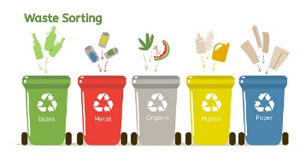
Tại sao các quốc gia cần quan tâm đến bảo vệ môi trường? Để bảo vệ môi trường các quốc gia cần phải làm gì?
PHIẾU HỌC TẬP SỐ 4
Các quốc gia cần quan tâm bảo vệ môi trường vì môi trường sống có trong lành thì sức khỏe con người mới được đảm bảo.
Môi trường có ảnh hưởng trực tiếp đến cuộc sống của con người; chính vì vậy chúng ta cần phải có trách nhiệm giữ gìn và bảo vệ môi trường sống xung quanh.
Ngoài ra, bảo vệ môi trường còn là cơ sở có tính quyết định cho sự phát triển bền vững và là nhiệm vụ quan trọng, cấp thiết của mỗi quốc gia, cộng đồng, cá nhân..
Bảo vệ môi trường còn giúp đảm bảo cân bằng sinh thái, khắc phục được những hậu quả mà con người gây ra

Slide 38
Tại sao các quốc gia cần quan tâm đến bảo vệ môi trường? Để bảo vệ môi trường các quốc gia cần phải làm gì?
PHIẾU HỌC TẬP SỐ 4
Để bảo vệ môi trường các quốc gia cần phải có những biện pháp thiết thực như: Xây dựng chiến lược bảo vệ môi trường với kế hoạch, chương trình, biện pháp hành động cụ thể như:
Quản lí chất thải rắn;
giảm các loại rác nhựa;
quản lý và cải thiện môi trường liên quan đến nước thải, chất thải, hóa chất trong nông nghiệp; nuôi trồng thủy sản; trong công nghiệp;
quản lý rừng, tài nguyên khoáng sản; tăng cường trồng rừng để gia tăng độ che phủ rừng;
tuyên truyền bảo vệ môi trường và sẵn sàng thích ứng với thiên tai.

Slide 39
Trong chiến lược phát triển quốc gia, Việt Nam đã có nhưng chương trình và hành động cụ thể nào để bảo vệ môi trường nhắm hướng đến sự phát triển bền vững?
PHIẾU HỌC TẬP SỐ 4
Chiến lược bảo vệ môi trường của Việt Nam:
Ý thức được tầm quan trọng của việc bảo vệ môi trường đối với công cuộc phát triển bền vững, Việt Nam đã có những hành động cụ thể như chỉnh sửa Luật Bảo vệ môi trường vào năm 2022.
Trong luật này có 7 nguyên tắc thiết yếu với những nội dung liên quan đến môi trường như:
Hoạt động bảo vệ môi trường phải gắn kết với quản lý tài nguyên.
Ưu tiên dự báo, phòng ngừa ô nhiễm, sự cố, suy thoái môi trường, quản lý rủi ro về môi trường, giảm thiểu phát sinh chất thải, tăng cường tái sử dụng.

Slide 40
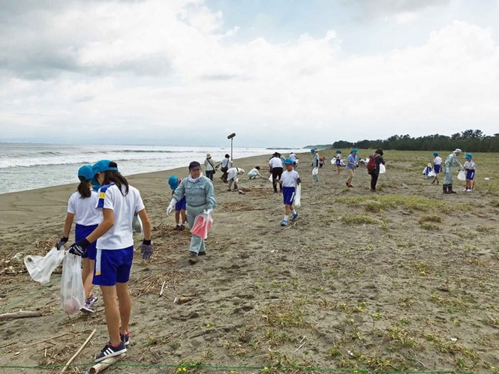
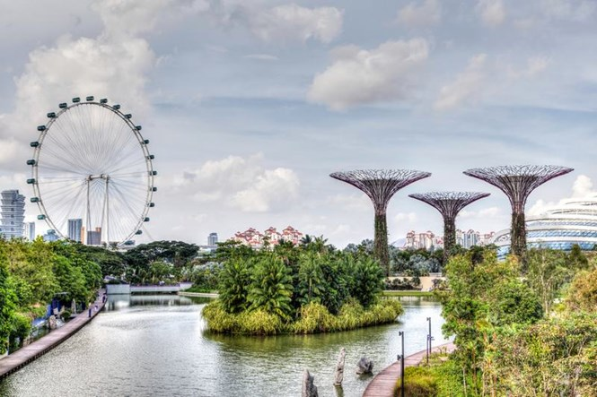
Các quốc gia trên thế giới đi đầu về chiến lược bảo vệ môi trường có những dự án nào hay và thiết thực?
PHIẾU HỌC TẬP SỐ 4
Nhật Bản tích cực trong công tác bảo vệ môi trường (Ảnh: Nowpap)
Singapore - quốc đảo xanh và sạch nhất thế giới (Ảnh: IPS)

Slide 41
Môi trường sống của con người đang bị những tác động tiêu cực như thế nào?
PHIẾU HỌC TẬP SỐ 5
Môi trường sống của con người đang bị hủy hoại nghiêm trọng mà nguyên nhân cũng bắt nguồn từ con người như khói bụi từ các khu công nghiệp, phương tiện giao thông, khai thác cạn kiệt khoáng sản…

Slide 42
Môi trường sống của con người đang bị những tác động tiêu cực như thế nào?
PHIẾU HỌC TẬP SỐ 5
Gây ra
sự nóng lên toàn cầu và biến đổi khí hậu,
hiện tượng băng tan ở các vùng cực, lũ lụt, hạn hán…

Slide 43
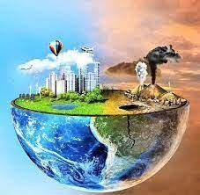
Tại sao cá nhân và cộng đồng có vai trò quan trọng trong bảo vệ môi trường?
PHIẾU HỌC TẬP SỐ 5
Ô nhiễm môi trường ảnh hưởng tới hệ sinh thái, gây mất đa dạng sinh học, ảnh hưởng xấu đến sức khỏe con người.
Nếu chúng ta không có những biện pháp hành động tích cực sẽ đẩy tình trạng ô nhiễm môi trường này càng nghiêm trọng hơn.
Việc bảo vệ môi trường không chỉ là nhiệm vụ quốc gia mà bản thân mỗi cá nhân, cộng đồng có cách bảo vệ môi trường thiết thực nhất.

Slide 44
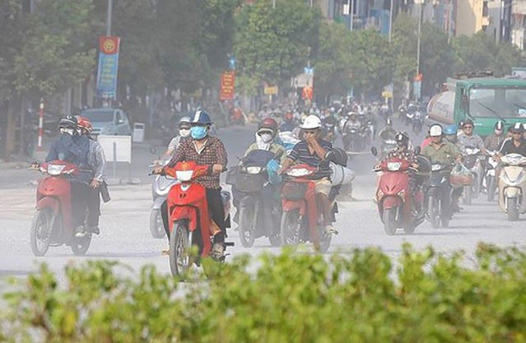
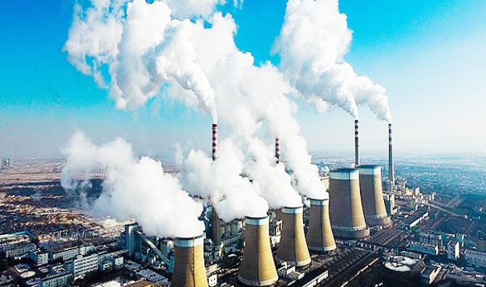
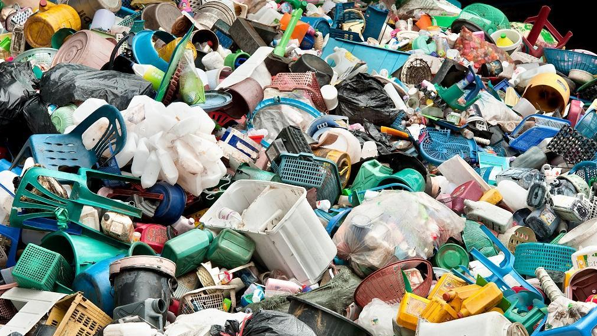
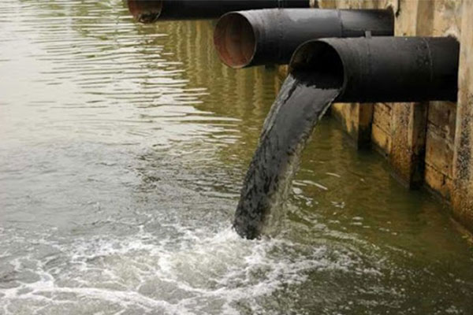
Những nguyên nhân gây ra tác hại đến môi trường sống ở khu dân cư và trường học là gì?
PHIẾU HỌC TẬP SỐ 5
Những nguyên nhân gây ra tác hại đến môi trường sống ở khu dân cư, trường học là:
Do bụi bẩn, khói từ xe cộ, các phương tiện vận chuyển đường bộ, đường thủy hay đường hàng không
Do các chất thải rắn trực tiếp thải ra môi trường.
Nước thải, khí thải từ các nhà máy, xí nghiệp lân cận.

Slide 45
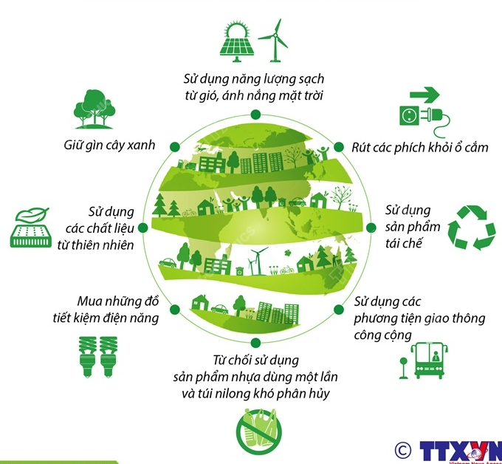
Em hãy đề xuất các hành động thiết thực của cá nhân và cộng đồng để bảo vệ môi trường?
PHIẾU HỌC TẬP SỐ 5

Slide 46
Môi trường sống của con người đang bị những tác động tiêu cực như thế nào?
PHIẾU HỌC TẬP SỐ 6
Môi trường sống của con người đang bị hủy hoại nghiêm trọng mà nguyên nhân cũng bắt nguồn từ con người như khói bụi từ các khu công nghiệp, phương tiện giao thông, khai thác cạn kiệt khoáng sản…

Slide 47
Môi trường sống của con người đang bị những tác động tiêu cực như thế nào?
PHIẾU HỌC TẬP SỐ 6
Gây ra
sự nóng lên toàn cầu và biến đổi khí hậu,
hiện tượng băng tan ở các vùng cực, lũ lụt, hạn hán…

Slide 48

Biến đổi khí hậu là gì?
PHIẾU HỌC TẬP SỐ 6
Biến đổi khí hậu là thuật ngữ được dùng để chỉ sự thay đổi của khí hậu do tác động chủ yếu của con người làm thay đổi các thành phần của khí quyển trái đất.
Sự thay đổi này kết hợp với các yếu tố biến động tự nhiên của tự nhiên dẫn tới các biến đổi của khí hậu qua các thời kỳ.
Nói một cách dễ hiểu, biến đổi khí hậu chính là sự thay đổi của hệ thống khí hậu từ sinh quyển, khí quyển, thủy quyền tới thạch quyển trong hiện tại và tương lai

Slide 49

Phát triển bền vững là gì?
PHIẾU HỌC TẬP SỐ 6
Phát triển bền vững là sự phát triển đặt trong sự hài hòa với thiên nhiên, thân thiện với môi trường, tôn trọng các quy luật tự nhiên; đáp ứng nhu cầu của các thể hệ hiện tại nhưng vẫn giữ được tiềm năng và cơ hội cho những thế hệ mai sau.

Slide 50

Hãy tìm hiểu quy trình xử lý và tận thu chất thải có hiệu quả ở Việt Nam?
PHIẾU HỌC TẬP SỐ 6
1. Đối với chất thải rắn sinh hoạt, có thành phần hữu cơ chiếm tỷ lệ lớn được tận dụng để sản xuất phân hữu cơ.
Tuy nhiên, do quá trình phân loại rác thực hiện chưa đồng bộ nên chỉ có một phần rác thải sinh hoạt được ủ sinh học, phần còn lại vẫn chôn lấp ở các bãi rác tập trung.

Slide 51
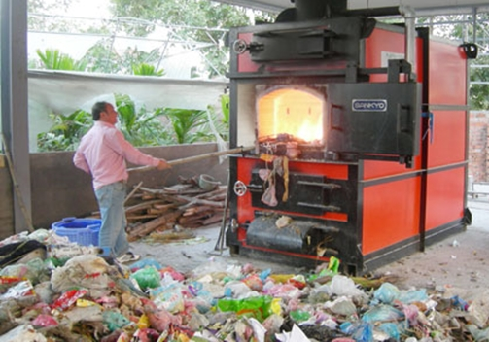
Hãy tìm hiểu quy trình xử lý và tận thu chất thải có hiệu quả ở Việt Nam?
PHIẾU HỌC TẬP SỐ 6
2. Các thành phần khó phân huỷ sinh học nhưng dễ cháy như giấy vụn, giẻ rách, nhựa, cao su… không còn khả năng tái chế thì có thể áp dụng phương pháp đốt để giảm thể tích.

Slide 52
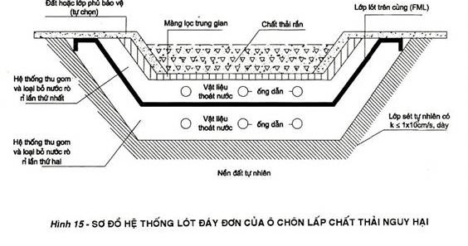
Hãy tìm hiểu quy trình xử lý và tận thu chất thải có hiệu quả ở Việt Nam?
PHIẾU HỌC TẬP SỐ 6
3. Chất thải xây dựng và các thành phần không cháy được như vỏ ốc, gạch đá, sành sứ… đưa đi san nền hoặc chôn lấp trực tiếp ở bãi chôn lấp.

Slide 53
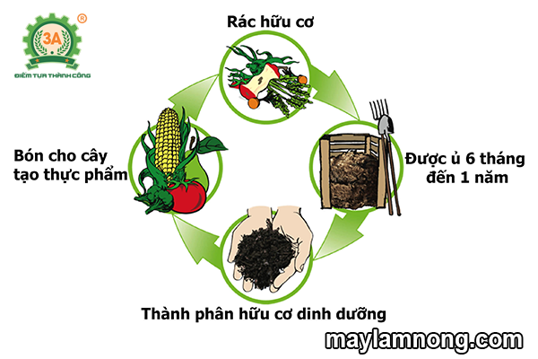
Tìm hiểu mô hình nông nghiệp không chất thải? Liệu mô hình này có hiệu quả trong việc phát triển bền vững trong thời đại 4.0
PHIẾU HỌC TẬP SỐ 6
Nông nghiệp không chất thải là mô hình nông nghiệp bền vững, trong đó người nông dân chủ động ứng dụng công nghệ sinh học tái chế chất thải thành nguyên liệu đầu vào của quy trình sản xuất khác, hạn chế tối đa lượng thải ra môi trường.

Slide 54
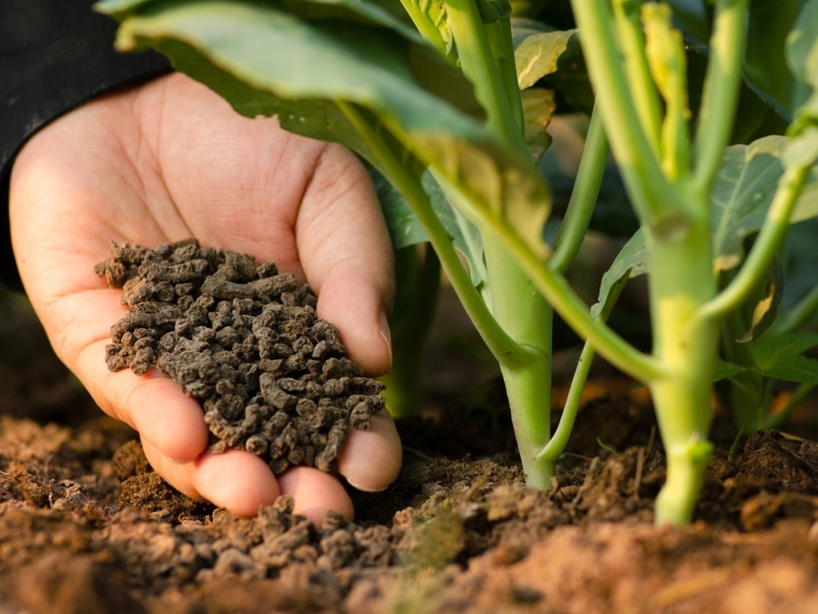
Tìm hiểu mô hình nông nghiệp không chất thải? Liệu mô hình này có hiệu quả trong việc phát triển bền vững trong thời đại 4.0
PHIẾU HỌC TẬP SỐ 6
Mô hình này đã mang lại hiệu quả kinh tế cao cho nông dân, được coi là giải pháp giảm áp lực cho môi trường trong quá trình sản xuất và mang đến cho người tiêu dùng những sản phẩm an toàn.

Slide 55
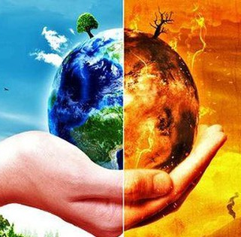
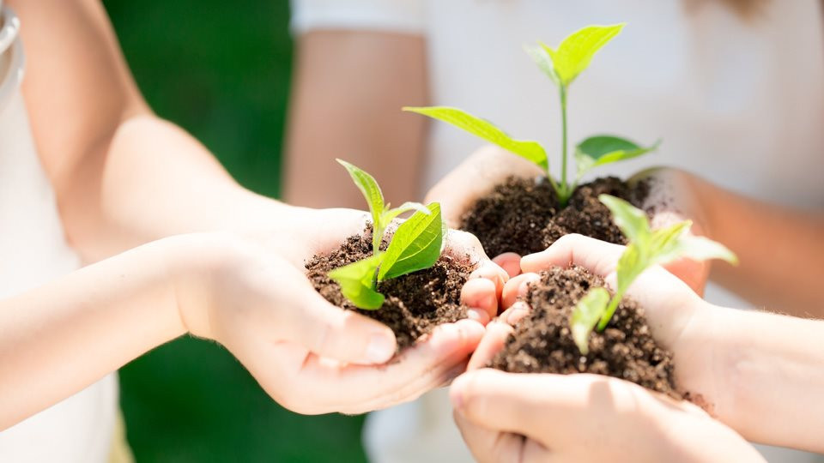
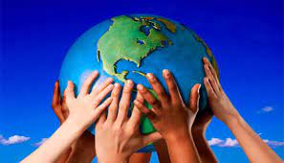
NỘI DUNG CẦN LƯU Ý
Môi trường sống của con người đang dần bị phá hủy, gây ra biến đổi khí hậu và các hiện tượng thiên tai nguy hiểm do tác động tiêu cực từ các hoạt động của con người.
Việc xây dựng và thực hiện kế hoạch, chương trình, biện pháp hành động để bảo vệ môi trường có vai trò quan trọng trong chiến lược phát triển của các quốc gia.
Để bảo vệ môi trường cần có sự chung tay của mỗi cá nhân và cộng đồng

Slide 56
THANH YOU

